Slide 1
Родительское собрание
«Профилактика вредных привычек, наркомании»
Январь, 2022 год

Slide 2

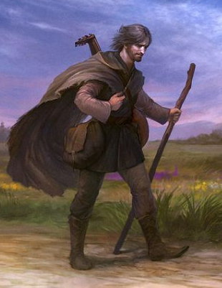


Slide 3
Задача родителей и педагогов - заниматься профилактикой

Slide 4


Slide 5

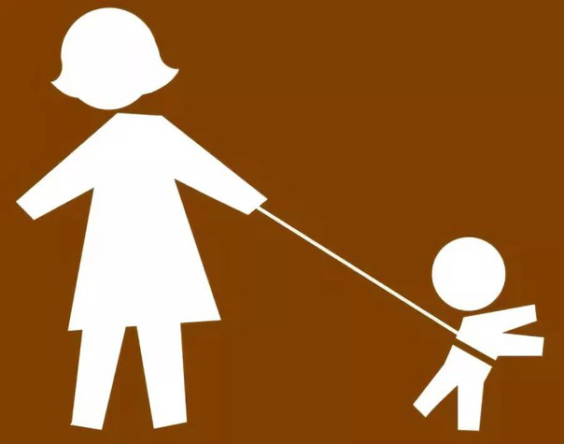
Типичное поведение подростков
Подражание
Демонстрация своей «взрослости»
Психологические факторы
Особенности семейного воспитания
гипоопека
гиперопека

Slide 6
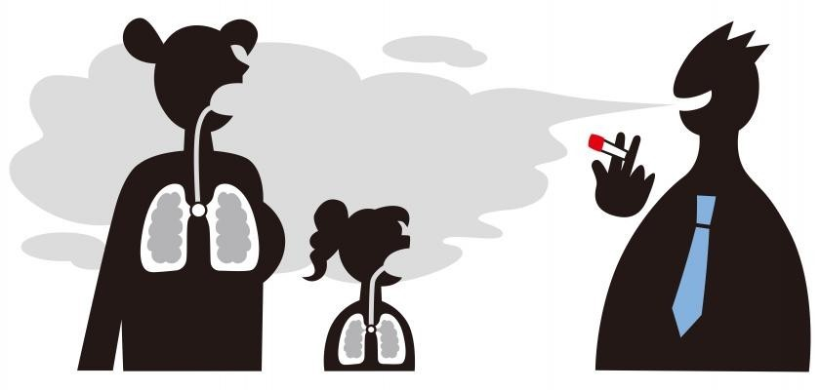
Пассивное курение
Установлено, что курильщику достается около 25% «дымного букета», а вот 15% попадает в легкие окружающих.

Slide 7
ЗАБОЛЕВАЕМОСТЬ
У ДЕТЕЙ
РОДИТЕЛЕЙ-КУРИЛЬЩИКОВ:
(по сравнению с детьми из некурящих семей)
ПРОСТУДНЫЕ ИНФЕКЦИИ –
в 3 раза выше
БРОНХИАЛЬНАЯ АСТМА -
в 4 раза выше
АЛЛЕРГИИ – в 2 раза выше

Slide 8
статистические данные детского алкоголизма:
78% детей - дом,
45% - с разрешение взрослых.
100г водки - 20000 клеток мозга.
80% - хулиганские действия.
Сокращение средней продолжительности жизни - на 15 – 20 лет.

Slide 9
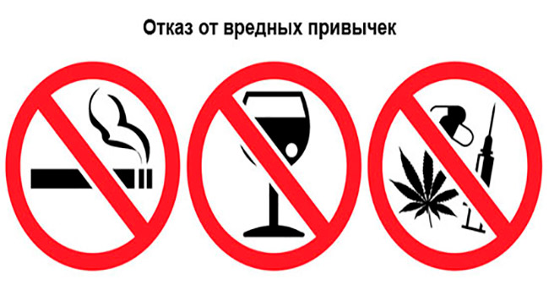


Slide 10


Slide 11


Slide 12
причины начала употребления наркотиков:
1. бесплатное предложение попробовать наркотик
2. любопытство
3. эйфория
4. низкая самооценка подростка
5. тоска и одиночество

Slide 13
признаки пристрастия ребенка к наркотикам:
1. Резкая смена друзей.
2. Резкое ухудшение поведения.
3. Изменение пищевых привычек.
4. Случаи забывчивости, бессвязная речь.
5. Резкие перемены настроения.
6. Полная утрата прежних интересов.
7. Внезапное нарушение координации движений.
8. Частое упоминание о наркотиках в шутках и разговорах.
9. На фоне полного здоровья— расширение зрачков, покраснение глаз, кашель, насморк, рвота.

Slide 14

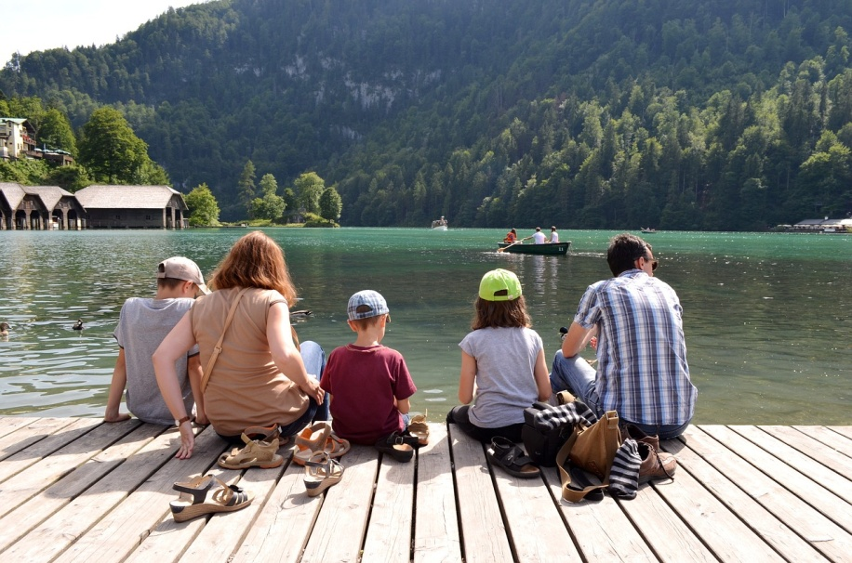


Что делать родителям, чтобы помочь ребенку не попасть в беду:

Slide 15
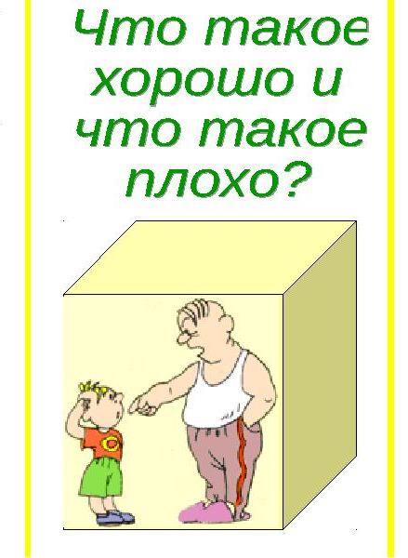

Slide 16


